Slide 1


Mata Kuliah: Struktur Data
Pertemuan 9:
Deque dan Priority Queue
Evolusi dan variasi lanjutan dari struktur antrean (Queue) dalam menangani pemrosesan data non-linear dan berbasis prioritas.
Universitas Negeri Malang (UM)

Slide 2

Tujuan Pembelajaran
Pemahaman Deque: Mahasiswa menguasai konsep Double Ended Queue, mekanisme akses ganda, dan variasi restriksinya.
Logika Prioritas: Mahasiswa memahami konsep Priority Queue yang melanggar aturan murni FIFO demi efisiensi proses krusial.
Analisis Komparatif: Mahasiswa mampu membedakan dan membandingkan Standard Queue, Deque, dan Priority Queue secara sistematis.
Implementasi Solusi: Mahasiswa mampu memilih, merancang, dan mengimplementasikan arsitektur antrean yang tepat untuk studi kasus spesifik dalam C++.

Slide 3
1. Deque (Double Ended Queue)
Struktur data hibrida yang mendobrak aturan ketat satu arah dari Queue standar. Menawarkan fleksibilitas mutlak dengan membuka kedua sisi antrean untuk operasi penyisipan maupun penghapusan.

Slide 4
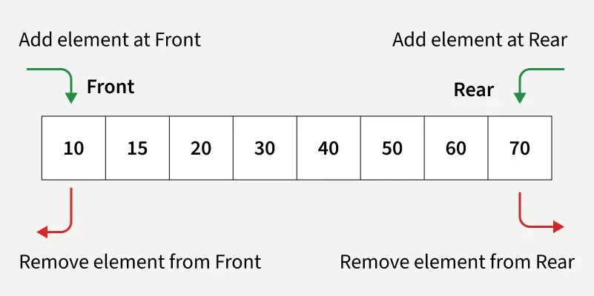
Konsep Double Ended Queue (Deque)
Akses Dua Arah: Berbeda dengan Queue standar (Insert hanya di Rear, Delete hanya di Front), Deque memungkinkan Insert dan Delete dilakukan di kedua ujung (Front maupun Rear).
Sifat Hibrida: Deque dapat difungsikan murni sebagai Stack (LIFO) atau murni sebagai Queue (FIFO) sesuai kebutuhan aplikasi.
Pengucapan: Sering salah diucapkan. Deque diucapkan sebagai "deck" (seperti tumpukan kartu/deck of cards).

Slide 5






Operasi Dasar pada Deque
Insert & Delete Front
Insert & Delete Rear
Pemeriksaan Status
insertFront(x): Menyisipkan elemen di posisi paling depan antrean.
deleteFront(): Menghapus dan mengambil elemen dari posisi paling depan. (Sama seperti Dequeue biasa).
insertRear(x): Menyisipkan elemen di posisi paling belakang. (Sama seperti Enqueue biasa).
deleteRear(): Menghapus dan mengambil elemen dari posisi paling belakang antrean.
getFront() / getRear(): Mengintip elemen di ujung tanpa menghapus.
isEmpty() / isFull(): Validasi apakah Deque kosong atau telah melampaui kapasitas memori statis.

Slide 6
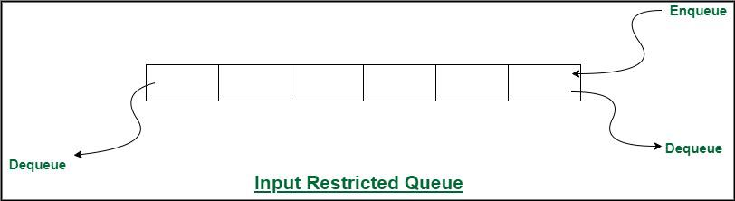
Variasi 1: Input Restricted Deque
Pembatasan Akses Masuk
Adalah jenis Deque di mana proses Penyisipan (Insertion) dibatasi hanya pada satu sisi (biasanya Rear), sedangkan proses Penghapusan (Deletion) tetap diizinkan di kedua sisi (Front dan Rear).
•
Boleh: insertRear, deleteFront, deleteRear.
•
Dilarang: insertFront.
Guna: Sistem di mana entitas baru wajib antre di belakang, tetapi administrator bisa membatalkan (menghapus) elemen yang sedang diproses di depan atau elemen terakhir di belakang.

Slide 7
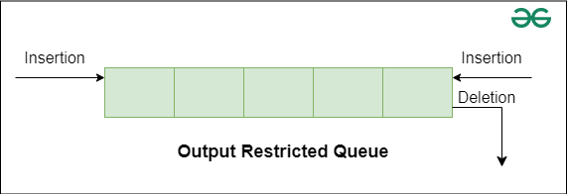
Variasi 2: Output Restricted Deque
Pembatasan Akses Keluar
Sebaliknya, pada variasi ini, proses Penghapusan (Deletion) dibatasi hanya pada satu sisi (biasanya Front), sedangkan proses Penyisipan (Insertion) diizinkan di kedua sisi.
•
Boleh: insertFront, insertRear, deleteFront.
•
Dilarang: deleteRear.
Guna: Sistem antrean di mana entitas VIP diizinkan menyela masuk langsung ke posisi paling depan (Front), namun jalur penyelesaian masalah tetap murni dari depan ke belakang.

Slide 8


Strategi Implementasi Deque
Menggunakan Circular Array
Menggunakan Doubly Linked List
Implementasi linear array murni akan bermasalah karena pointer front akan mentok di indeks 0 dan tidak bisa mundur untuk insertFront. Solusi utamanya adalah menggunakan algoritma Circular Array di mana jika front = 0, ia akan membungkus (wrap-around) ke indeks N-1.
Ini adalah implementasi paling alami dan efisien untuk Deque. Karena setiap Node memiliki pointer prev dan next, penambahan atau penghapusan elemen di ujung manapun dapat dieksekusi dengan kompleksitas tanpa perlu menggeser elemen lain.

Slide 9
Evaluasi Kinerja & Karakteristik Deque
Kelebihan Utama
Kekurangan Dasar
•
Fleksibilitas Tertinggi: Satu struktur data dapat menggantikan fungsi dari Standard Queue sekaligus Standard Stack.
•
Kompleksitas Kode: Pemrograman algoritma (terutama pengelolaan batas indeks di Circular Array) jauh lebih rumit dan rentan terhadap pointer bug.
•
Efisiensi Waktu: Seluruh operasi ekstrim di kedua ujung dapat dieksekusi dalam kompleksitas waktu .
•
Memori Tambahan: Jika menggunakan Doubly Linked List, butuh alokasi memori tambahan yang signifikan untuk menyimpan dua alamat pointer per Node.

Slide 10
Aplikasi Deque di Dunia Nyata
Sistem Undo/Redo Lanjutan: Aplikasi editor grafik (seperti Photoshop) menyimpan daftar aksi riwayat di dalam Deque. Aksi baru masuk di depan (Front). Jika batasan riwayat melebihi kuota (misal maks 50 undo), maka memori aksi tertua akan dibuang dari belakang (Rear) untuk menghemat RAM.
Web Browser History: Pengelolaan Recently Visited URLs, menjaga batasan URL lama dan URL terbaru.
A-Steal Job Scheduling: Algoritma pada arsitektur multiprosesor. Jika satu Core CPU menganggur, ia bisa "mencuri" pekerjaan dari ujung belakang (Rear) Deque milik Core lain, mencegah konflik kunci antrean dengan Core asli yang memproses dari Front.

Slide 11
Implementasi C++ (Library Standard)
#include <iostream>
#include <deque> // Standard Template Library C++ untuk Deque
using namespace std;
int main() {
deque<int> dq;
// Operasi Penyisipan di dua sisi
dq.push_back(10); // dq = [10]
dq.push_front(20); // dq = [20, 10]
dq.push_back(30); // dq = [20, 10, 30]
dq.push_front(15); // dq = [15, 20, 10, 30]
// Menampilkan ukuran logis
cout << "Ukuran Deque: " << dq.size() << endl;
// Operasi Penghapusan di dua sisi
dq.pop_front(); // Hapus 15. Sisa: [20, 10, 30]
dq.pop_back(); // Hapus 30. Sisa: [20, 10]
cout << "Front: " << dq.front() << " | Rear: " << dq.back() << endl;
return 0;
}

Slide 12
2. Priority Queue
Pemberontakan terhadap prinsip keadilan murni FIFO (First In First Out). Struktur data cerdas yang melayani elemen berdasarkan tingkat kepentingan (prioritas) matematis, bukan sekadar berdasarkan waktu kedatangan.

Slide 13

Konsep Prioritas vs FIFO
Patahnya Hukum FIFO: Di antrean bank normal, siapa datang pertama, dilayani pertama (FIFO). Di UGD Rumah Sakit, pasien gagal jantung (prioritas mutlak tinggi) akan melangkahi antrean pasien flu, meski pasien flu datang berjam-jam lebih awal. Itulah Priority Queue.
Aturan Internal: Setiap elemen data wajib membawa sebuah nilai ekstra yang disebut sebagai "Bobot Prioritas".
Jika ada dua elemen berprioritas persis sama, barulah aturan asal FIFO kembali ditegakkan di antara mereka berdua.

Slide 14




Dua Aliran Prioritas Utama
Ascending Priority Queue
Descending Priority Queue
Prioritas Terkuat diberikan pada elemen dengan nilai bobot angka yang Paling Kecil.
Prioritas Terkuat diberikan pada elemen dengan nilai bobot angka yang Paling Besar.
Contoh: Angka 1 dianggap "Ranking 1", sehingga diproses mendahului angka 5. Sistem Min-Heap.
Contoh: Menangani masalah finansial, memprioritaskan penyelesaian nilai transaksi Rp 1 Miliar dibanding Rp 10 Ribu. Sistem Max-Heap.

Slide 15

Operasi Dasar Priority Queue
Operasi C++ STL | Deskripsi Algoritmik
push() / insert() | Menyisipkan elemen ke dalam antrean. Sistem otomatis mengevaluasi dan menggeser elemen tersebut ke posisi yang sesuai dengan hierarki prioritasnya.
pop() / extract_max() | Selalu mencabut/menghapus dan mengembalikan elemen dengan prioritas paling tinggi dari antrean, di manapun elemen itu sebelumnya bersemayam.
top() / peek() | Mengintip (mengekstrak data) elemen berprioritas tertinggi tanpa benar-benar menghapusnya dari arsitektur struktur antrean.

Slide 16
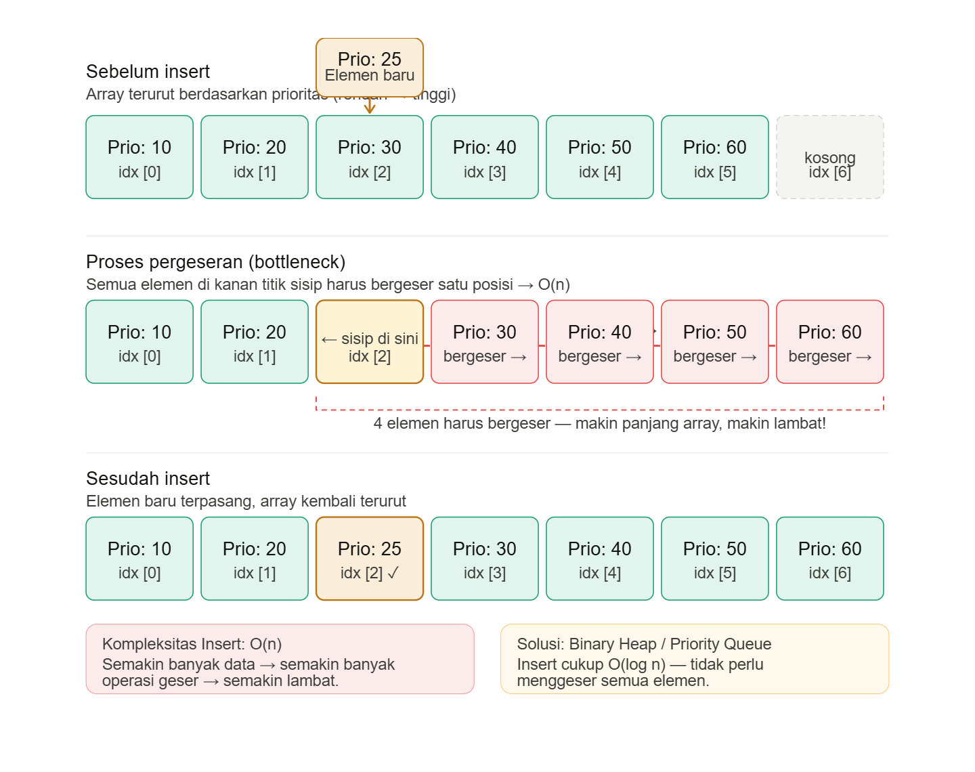
Implementasi Primitif (Linear)
Priority Queue dapat dipaksakan untuk dibangun menggunakan struktur linear dasar (Array atau Linked List). Ada dua pendekatan pendekatan:
•
Unsorted List: Insert cepat O(1) (asal masuk), tapi pencarian Delete/Peek terburuk akan lambat karena harus linear search mencari elemen terkuat O(N) .
•
Sorted List: Delete cepat O(1) (selalu elemen paling ujung), tapi Insert lambat karena harus menggeser elemen O(N) untuk meletakkan di urutan.

Slide 17
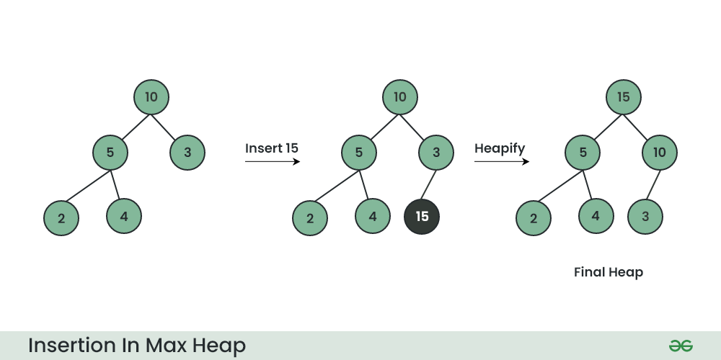
Solusi Industri: Binary Heap Tree
Arsitektur Heap
Di dunia komputasi nyata, Priority Queue dibangun murni di atas struktur Binary Heap (sebuah Complete Binary Tree yang memiliki hierarki matematika ketat di Root-nya).
•
Akar (Root) selalu memegang elemen terkuat secara mutlak.
•
Insert data? Cukup logaritmik O (log N).
•
Delete data? Juga logaritmik O (log N).
•
Sempurna untuk skala raksasa.

Slide 18
Evaluasi Karakteristik Priority Queue
Kelebihan Resolutif
Kelemahan Dasar
•
Efisiensi Masalah Kritis: Memungkinkan penyelesaian tugas-tugas krusial sistem operasi atau jaringan mendahului tumpukan task reguler.
•
Overhead Komputasi: Proses "menggeser" atau "menata ulang pohon Heap" saat terjadi Insert/Delete terus-menerus memakan siklus CPU yang signifikan dibanding Queue primitif O(1).
•
Berperan sebagai fondasi untuk algoritma graf super penting (Algoritma Dijkstra untuk Google Maps, Algoritma Prim/Kruskal).
•
Risiko Starvation: Elemen berprioritas sangat rendah mungkin tidak akan pernah diproses jika elemen prioritas tinggi terus-menerus masuk membanjiri antrean.

Slide 19
Implementasi C++ (Library Standard)
#include <iostream>
#include <queue> // Library mengandung priority_queue
using namespace std;
int main() {
// Deklarasi Default (Max-Heap / Descending Priority)
priority_queue<int> pq;
// Memasukkan data acak (Tidak terurut)
pq.push(10);
pq.push(50); // Masuk belakangan, tapi angka terbesar
pq.push(20);
cout << "Elemen Terkuat (Top): " << pq.top() << endl; // Pasti Output: 50
// Membaca dan menghapus elemen berdasar prioritas
while (!pq.empty()) {
cout << pq.top() << " "; // Output: 50 20 10
pq.pop(); // Buang Root (Elemen Max) lalu susun ulang Heap otomatis
}
return 0;
}

Slide 20
3. Komparasi Konseptual Struktur
Memetakan ruang perbedaan spesifik antara Standard Queue, Double Ended Queue, dan Priority Queue untuk identifikasi solusi sistem informasi logis yang presisi.

Slide 21

Tabel 1: Standard Queue vs Deque
Parameter | Standard Queue | Deque (Double Ended Queue)
Arsitektur Akses | Satu arah (Unidirectional) | Dua arah (Bidirectional)
Aturan Penyisipan | Hanya dari Rear (Belakang) | Dari Front (Depan) DAN Rear (Belakang)
Aturan Penghapusan | Hanya dari Front (Depan) | Dari Front (Depan) DAN Rear (Belakang)
Kepatuhan Aturan | Murni Strict FIFO | Bisa bertindak sebagai FIFO, LIFO, atau campuran bebas
Penggunaan Memori | Statis / Rendah | Sedikit lebih tinggi (manajemen pointer dua arah)

Slide 22

Tabel 2: Deque vs Priority Queue
Parameter | Deque | Priority Queue
Dasar Pengurutan (Eksekusi) | Berdasarkan Lokasi/Posisi dan waktu kedatangan elemen | Berdasarkan Nilai Bobot Prioritas pada elemen
Posisi Penempatan (Insert) | Eksplisit di ujung (Front/Rear) | Otomatis digeser mesin ke titik hierarki yang tepat (di tengah Tree)
Struktur Data Underlying Optimal | Doubly Linked List / Circular Array | Binary Heap Tree
Tujuan Desain Utama | Fleksibilitas akses ujung | Eksekusi tugas darurat / pengurutan otomatis elemen dominan

Slide 23
Studi Kasus Ekosistem Industri
CPU Task Scheduling (OS)
E-Commerce Task Stealing
Sistem operasi kernel Windows/Linux secara fundamental menggunakan Priority Queue. Proses dari Input/Output hardware (misal gerakan kursor mouse) memiliki prioritas yang jauh melampaui proses latar belakang (misal background rendering grafik), sehingga kursor tidak putus-putus meskipun CPU sedang terbeban berat (Lag).
Platform web berskala raksasa menggunakan pemrosesan multithreading terdistribusi. Setiap pekerja memegang satu Deque tugasnya sendiri. Saat seorang pekerja habis tugasnya, alih-alih menganggur, ia akan masuk ke antrean Deque pekerja lain dari ujung belakang (Rear Steal) tanpa mengganggu operasi di depan.

Slide 24

Analisis Profil Efisiensi (Kompleksitas)
Struktur Data (Implementasi Terbaik) | Insert (Time Complexity) | Delete (Time Complexity) | Peek/Top (Time Complexity)
Standard Queue (Circular Array) | O (1) Konstan | O (1) Konstan | O (1) Konstan
Deque (Doubly Linked List) | O (1) Konstan di kedua ujung | O (1) Konstan di kedua ujung | O (1) Konstan
Priority Queue (Binary Heap) | O (log N) Logaritmik | O (log N)Logaritmik | O (log N) Konstan
*Priority Queue "membayar" harga atas penyusunan prioritas cerdasnya dengan mengorbankan kecepatan instan O(1) saat modifikasi data struktural terjadi.

Slide 25
Studi Kasus C++: Antrean Pasien RS
#include <iostream>
#include <queue>
#include <string>
using namespace std;
// Blueprint Struct Pasien
struct Pasien {
string nama;
int tingkat_keparahan; // 1: Ringan, 5: Sangat Kritis (Kritis = Angka Besar = Prioritas Maks)
// Operator Overloading untuk mengajarkan C++ cara membandingkan Struct berdasarkan keparahan
bool operator<(const Pasien& other) const {
return tingkat_keparahan < other.tingkat_keparahan;
}
};
int main() {
priority_queue<Pasien> ugd_antrean;
// Registrasi Pasien Campur
ugd_antrean.push({"Budi (Flu)", 1});
ugd_antrean.push({"Andi (Serangan Jantung)", 5});
ugd_antrean.push({"Siti (Patah Tulang)", 4});
// Proses Pemanggilan Pasien (Pasti dipanggil berdasarkan prioritas tertinggi!)
cout << "Panggilan Dokter: " << ugd_antrean.top().nama << endl; // Output: Andi (Serangan Jantung)
return 0;
}

Slide 26
Ringkasan Materi Pertemuan 9
Sifat Mutasi: Deque merobohkan batasan ketat Queue primitif, menyediakan senjata serbaguna yang bisa dirakit membatasi input atau output secara leluasa (Input/Output Restricted Deque).
Sistem Terkompleks: Jika Deque adalah alat manipulasi posisi bebas dua arah yang instan, maka Priority Queue adalah alat penyusunan cerdas berbasis bobot dominan logaritmik.
Kausalitas C++: Menyisipkan struct kustom milik kita sendiri ke dalam Priority Queue Standard Library C++ memaksa programmer melakukan Operator Overloading (<) untuk men-setting hukum perbandingan algoritmanya.
Fondasi Arsitektur Masa Depan: Keduanya menjadi komponen fundamental di balik kap mesin browser, simulator grafis, hingga kernel penjadwalan komputasi paralel hardware.

Slide 27
Pertanyaan Diskusi Kritis
1.
Masalah Starvation merupakan momok pada Priority Queue (Data berprioritas rendah tidak pernah diproses karena serbuan data krusial terus-menerus). Bagaimana secara teoritis logika sistem struktur antrean harus kita modifikasi agar elemen kasta rendah lama-lama naik tahta prioritasnya seiring menunggu waktu komputasi (Aging Mechanism)?
2.
Mengapa implementasi Deque murni menggunakan Single Linked List sangat tidak direkomendasikan, terutama saat melakukan pemanggilan operasi deleteRear()?
3.
Berikan contoh kasus arsitektur pemrograman selain Web Browser di mana kita membutuhkan kemampuan Input Restricted Deque secara logis murni dalam skenario komputasinya.

Slide 28
Terima Kasih
Sampai jumpa di Pertemuan 10: Rekursi, Menara Hanoi, Stack Rekursif
Program Studi S1 Pendidikan Teknik Informatika
Fakultas Teknik - Universitas Negeri Malang

Slide 29
Daftar Pustaka & Referensi Materi
Silberschatz, A., Galvin, P. B., & Gagne, G. (2018). Operating System Concepts (10th ed.). Wiley. (Referensi arsitektur fundamental CPU Task Priority Scheduling OS).
Goodrich, M. T., Tamassia, R., & Mount, D. M. (2014). Data Structures and Algorithms in C++ (2nd ed.). Wiley. (Penekanan modifikasi Node Double Ended Queue).
Cormen, T. H. et al. (2009). Introduction to Algorithms. MIT Press. (Pemodelan Binary Max-Heap Tree struktur dasar).
cplusplus.com (2024). C++ Standard Library Reference: deque and priority_queue container adaptors.

